Slide 1
조회
저장 출력
발송
권한
다양한
알고리즘을 통한
조건검색
회원증,
회원자료.
주소라벨
임원카드 등
SMS,
Email,
FAX 등
통합관리
직원별
권한 부여
입력, 저장,
출력 권한
회원정보
회원
예) A사용자> 정회원 + SMS수신 + 19대 이사 + 한국대학교)
모든 값을 만족시키는 결과 값을 발췌할 수 있어야 한다.
회사정보
대표자
분과위원회
기타회원
전화번호,
팩스,
이메일,
주소 등
대표자
기본정보,
협회이력
수상이력 등
원자재, 소비재, 자본재 등
분류
해외업체
우편물
홈페이지
월간지발송업체(학교, 유관기관, 회장님 지인 등)
홈페이지 가입
개인회원
(사이버
회원)
회사정보
외국상공회의소, 주한대사관, 유관기관, MOU 기관, 전시회 등으로 부터 자료 확보
전화번호,
팩스,
이메일,
주소 등
무역업체
거래선
회사정보
마이그레이션
무역업체 5만건
(korchambiz.net)
*잠재적인 회원임으로
회원가입 유도
전화번호,
팩스,
이메일,
주소 등
조회
출력, 저장
통계자료
거래선전체, 거래형태,
HS CODE,
조건별 검색,
상세검색,
거래선
상세자료.
대륙별, HS 코드별,
월별 통계.
실태조사 등

Slide 2
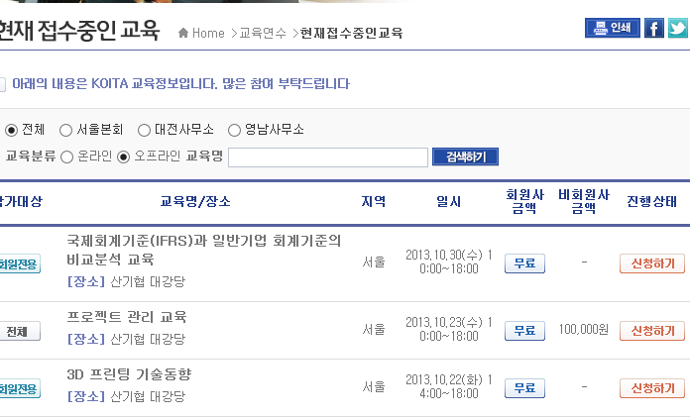
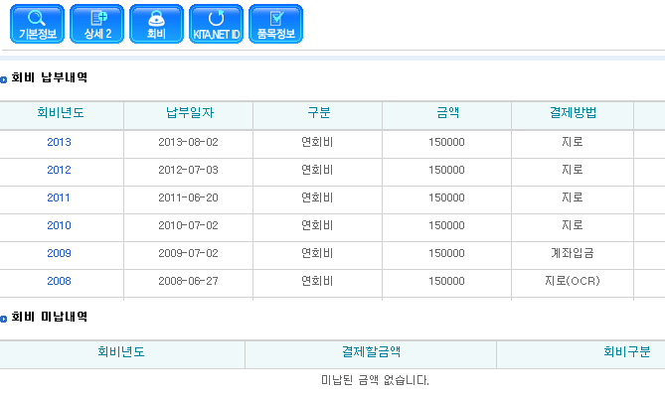

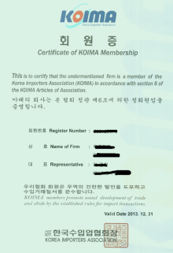
경리업무 / 행사
CEO 아카데미 |  |  | 하계세미나
일자 | 납부금액 | 실비 | 일자 | 납부금액 | 실비
7월 | 3만원 | 6만원 | 7월 | 200만원 | 400만원
8월 | . | . | 8월 | . | .
합계 | 10만원 | 60만원 |  | 300만원 | 600만원
연회비 / 특별 회비
행사/교육
회원사는 어떤 혜택을 받았는지
알수 있어야 한다.
조회
저장
출력
회원사
조회
저장
출력
회원사
카드, 지로, 계좌이체 등
기간별,
현황 분석
이중납부,
미납업체
엑셀파일
영수증
영수증,
회원증
출력
조찬,
사절단,
세미나,
교육 등
엑셀파일
영수증
행사 및 교육 신청

